Slide 1

КГП на ПХВ «Центр ядерной медицины и онкологии» г. Семей
Внедрение радиойодтерапии. Маршрут пациента, первые результаты лечения и диагностики
Белихина Т.И..

Slide 2
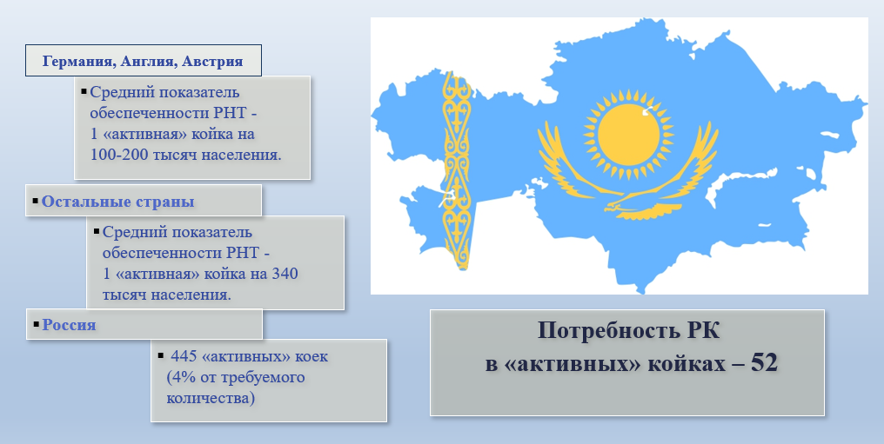
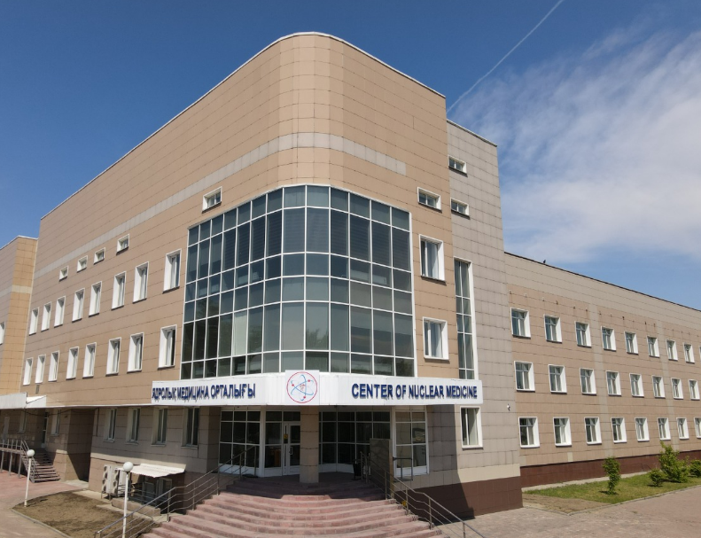

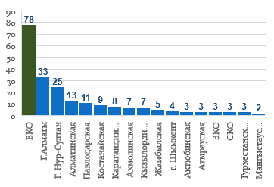
92.291. Радио-йод терапия заболеваний щитовидной железы
Потенциальная ежегодная потребность РК в радионуклидной терапии (абс.цифры)
Пропускная способность
645 пациентов в год
15 «активных» коек
В 2021 году 217 пациентов прошли лечение (РЩЖ-134 пациента, ДТЗ – 83)
Радио-йодтерапия
не имеет альтернативного решения при тяжелых формах тиреотоксикоза. Эффективное в 95% случаев лечение тиреотоксикоза радиоактивным йодом освобождает от болезни в течение 2-3недель.
Рак щитовидной железы
абсолютные цифры, ВКО
612 случав заболевания, 2020 г
75 случаев смерти, 2020 г
5

Slide 3
Излучение от пациента
Загрязнение Внешнее
слюна
пот
дыхание
моча
0.5 0.1 0.06 0.03 мЗв/ч
1000 МБк
I-131
0 0.5 1 2 м

Slide 4

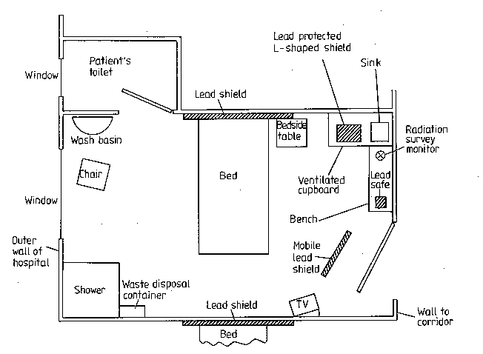
Палата для йодотерапии (контролируемая зона)
только один пациент в помещении
легко очищаемые поверхности
дополнительные свинцовые экраны
дверь закрывается
предупреждающий знак снаружи
ограничения для посетителей
оборудование для дезактивации

Slide 5
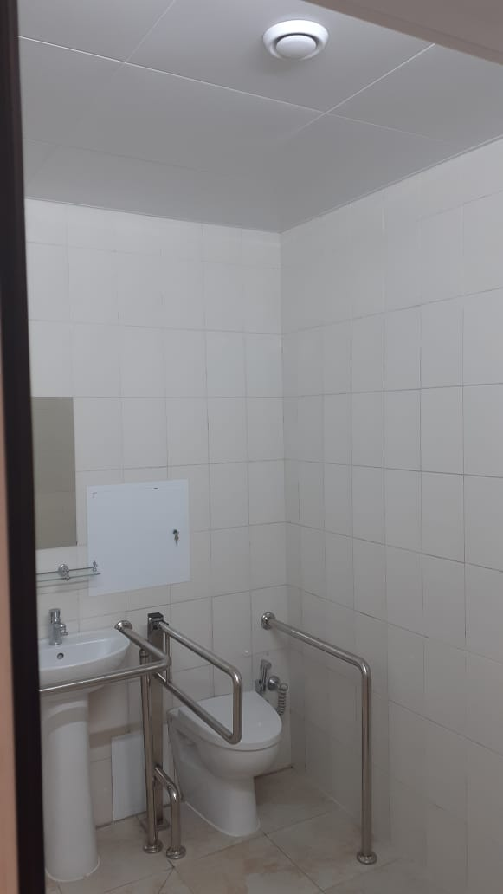
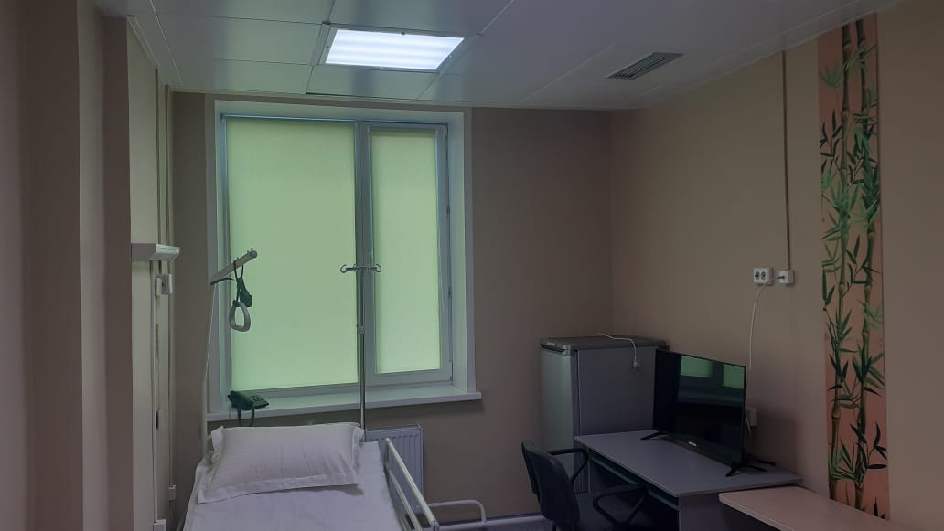
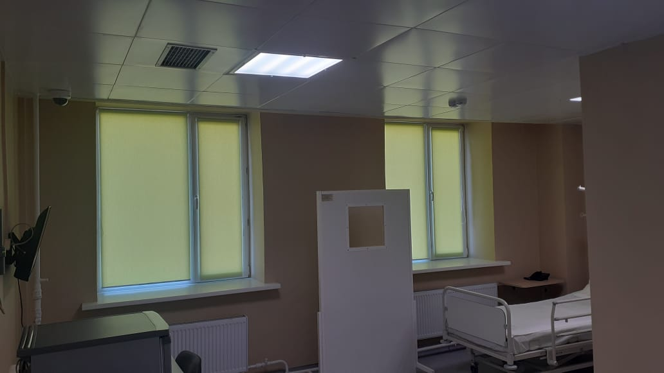
Отделение радионуклидной терапии, г. Семей
15 «активных» коек.
Пациенты - являются источником радиоактивного излучения.
При дыхании, а также путем испарения пота и отходов жизнедеятельности,
пары радиоактивного препарата на основе Йод-131 будут находиться в помещении.

Slide 6
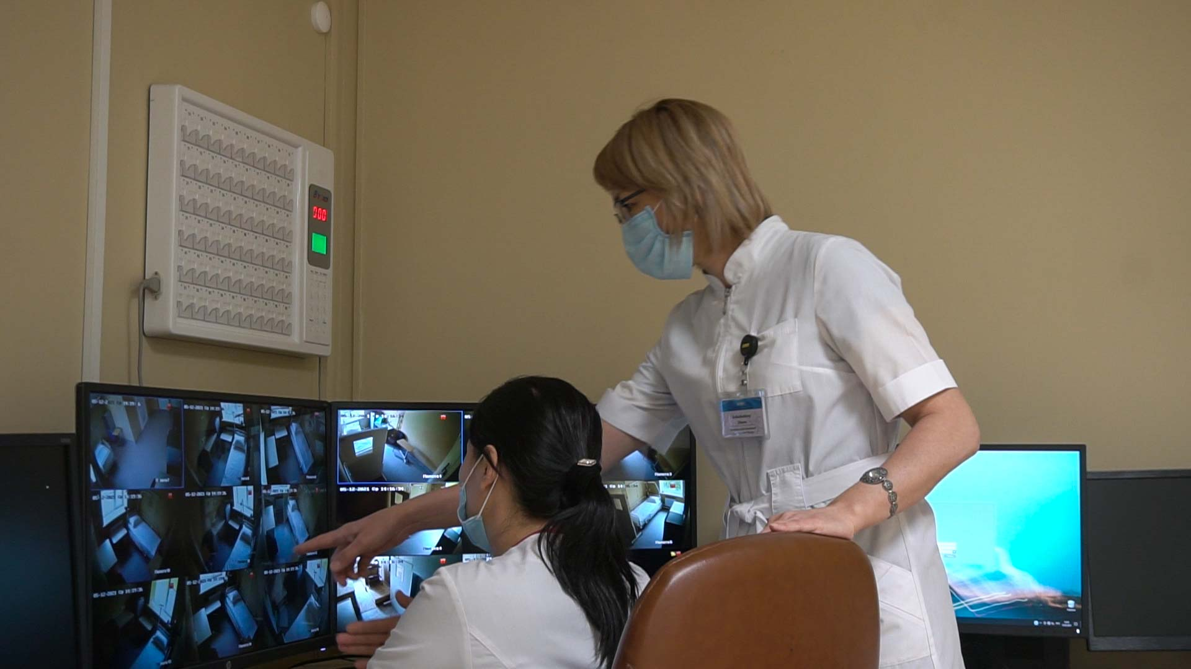
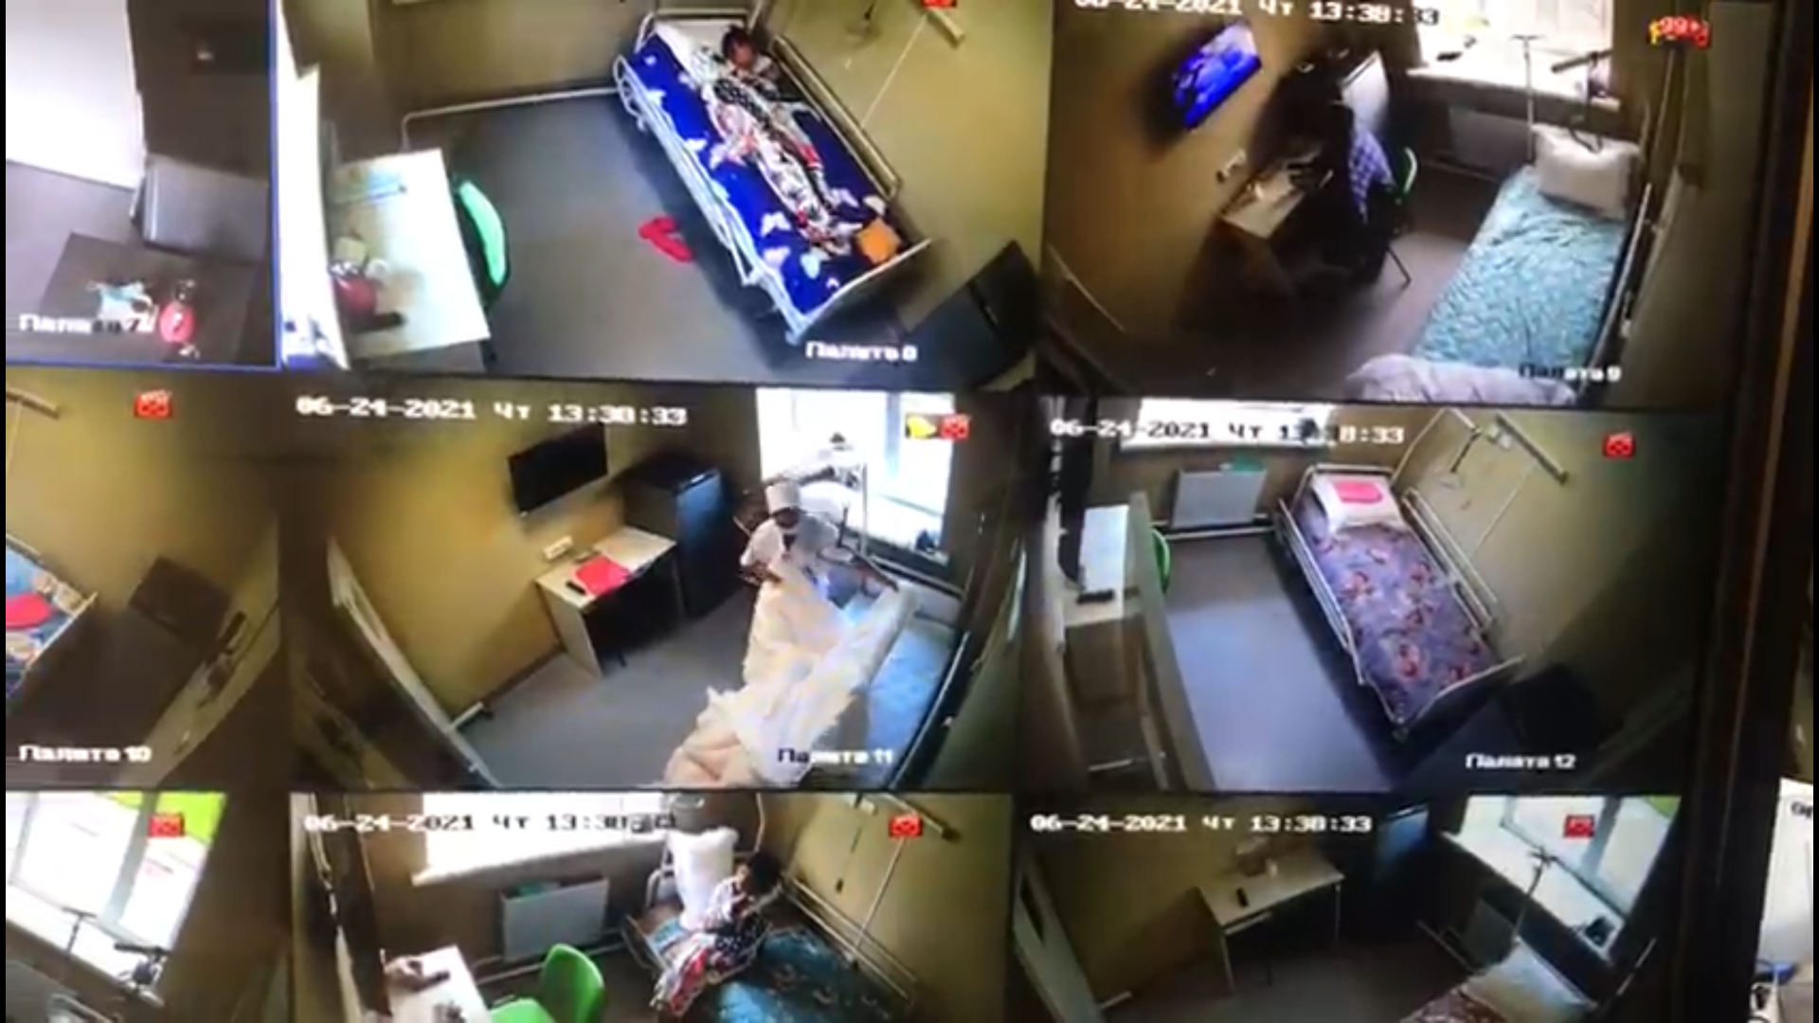

Slide 7


МАРШРУТ ПАЦИЕНТОВ ДЛЯ ПОЛУЧЕНИЯ РАДИОЙОДТЕРАПИЙ ЩИТОВИДНОЙ ЖЕЛЕЗЫ В ЦЯМИО г.СЕМЕЙ
E05– Тиреотоксикоз [гипертиреоз]
E05.0– Тиреотоксикоз с диффузным зобом.
E05.1–Тиреотоксикоз с токсическим одноузловым зобом.
E05.2– Тиреотоксикоз с токсическим многоузловым зобом.
E05.3– Тиреотоксикоз с эктопией тиреоидной ткани
С73–Злокачественное образование щитовидной железы
ЦЯМиО г.Семей
Код услуги – 92.291 (Радиойодтерапия заболеваний щитовидной железы)
Заключение МДГ
Заключение ВКК
ПМСП
Портал (Бюро госпитализации)
ОНКОЦЕНТРЫ
МАРШРУТ ПАЦИЕНТОВ ДЛЯ ПРОХОЖДЕНИЯ ИССЛЕДОВАНИЙ РАДИОНУКЛИДНОЙ ДИАГНОСТИКИ В ЦЯМИО г.СЕМЕЙ
ПМСП
(пациент, который прикреплен)
ОФЭКТ/КТ
С04.003.009 Однофотонная эмиссионная компьютерная томография динамическая скелета (1 проекция)
С04.004.009 Однофотонная эмиссионная компьютерная томография статическая скелета-каждая последующая проекция
С04.007.009 Однофотонная эмиссионная компьютерная томография паращитовидной железы
С04.006.009 Однофотонная эмиссионная компьютерная томография статическая щитовидной железы
ОСМС
(не онкологические пациенты)
ЦЯМиО г.СЕМЕЙ
ГОБМП
(онкологические пациенты)
ПЭТ/КТ
ОНКОЦЕНТРЫ (пациент,
который на учете)
ПЭТ + компьютерная томография одной анатомической зоны
ПЭТ + компьютерная томография всего тела

Slide 8
Кому показана радиойодтерапия?
Группа низкого риска — солитарная опухоль Т1 (менее 2 см) N0M0 без признаков экстратиреоидного распространения.
Радиойодтерапия не показана.
2. Группа среднего риска — Т2N0M0 или первично-множественный T1N0M0. (Т1m). Вопрос о радиойодтерапии решается индивидуально.
3. Группа высокого риска — любой Т3 и Т4 или любой Т, но N1 или М1, рецидивы РЩЖ, пациенты после паллиативных операций. Радиойодтерапия показана.
Повторное введение Na¹³¹I с интервалом 3-6 месяцев проводится при выявлении очагов гиперфиксации радиойода до их полного исчезновения
Хирургическое лечение: тиреоидэктомия,
удаление поражённых регионарных л/узлов
Радиойодтерапия
Супрессивная терапия левотироксином
с целью поддержания ТТГ 0,1 мкМЕ/мл
Радиойодтерапия – *«золотой стандарт» лечения при метастатическом ДРЩЖ
*в случае накопления I -131 в метастазах (АТА, ETA, EANM, NCCN ...)

Slide 9
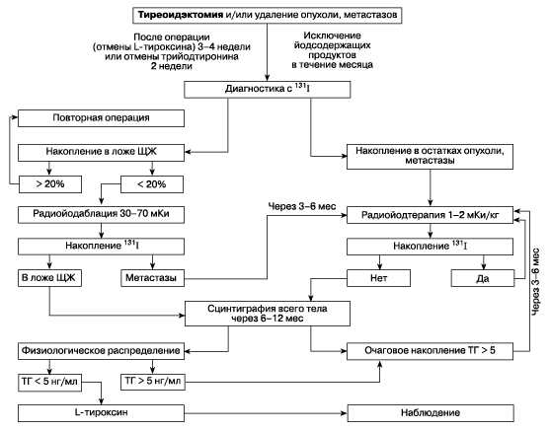

Slide 10
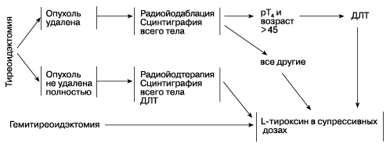
Применение радиойодтерапии возможно только после тотального или околототального удаления щитовидной железы, регионарных метастазов дифференцированного рака щитовидной железы через 3-4 недели, и/или после отмены тироксина за 3 недели или трийодтиронина – за 2 недели до лечения.
Активное накопление радиойода обеспечивается правильной подготовкой и позволяет разрушить остаточную тиреоидную ткань, очаги опухоли и метастазы, не удаленные оперативным путем.

Slide 11
Перед лечением радиоактивным йодом :
• диагностическое сканирование с 131I для определения расположения, объема и функциональной активности оставшейся ткани щитовидной железы (при накоплении в остатках ткани щитовидной железы более 20% от введенной диагностической активности через 24 часа необходимо решать вопрос о повторной операции);
• ультразвуковое исследование области шеи (брюшной полости и других органов по показаниям);
• общий и биохимический анализ крови, определение ТТГ, свободного Т4, тиреоглобулина (ТГ), антител к ТГ;
• рентгенография или компьютерная томография легких (костей скелета по показаниям).

Slide 12
Противопоказания к процедуре
I. Абсолютные противопоказания:
Беременность;
Лактация.
II. Относительные противопоказания:
Непереносимость йода;
Общее тяжелое состояние больного, обусловленное сопутствующими заболеваниями (заболевания печени, почек, сопровождающиеся выраженным нарушением их функции);
Острая и хроническая язвенная болезнь желудка и двенадцатиперстной кишки (фаза обострения);
Тяжелые формы диабета;
Туберкулез легких в активной фазе;
Острые психические расстройства;
Истощенное состояние костного мозга;
ДТЗ в детском, юношеском возрасте;
Большие размеры зоба с симптомами сдавления органов шеи и средостения;
Наличие активной аутоиммунной офтальмопатии (лечение РЙ можно проводить только под прикрытием иммунносупрессивных доз преднизолона).

Slide 13

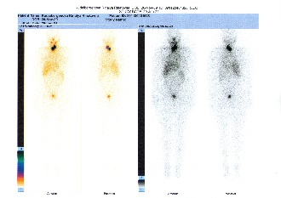
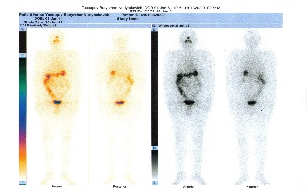
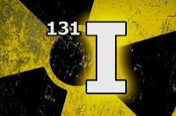
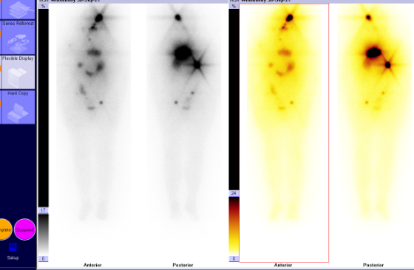
Сцинтиграфия всего тела
СВТ
Диагностическая СВТ
- Диагностика прогрессирования опухолевого процесса
- Контроль завершения радиойдабляции
I курс РЙТ
- Диагностика йод-позитивных очагов
- Стадирование
В период РЙТ
- Оценка накопления I-131 в патологических очагах
- Динамика лечения
- Диагностика радиойодрезистентных форм

Slide 14
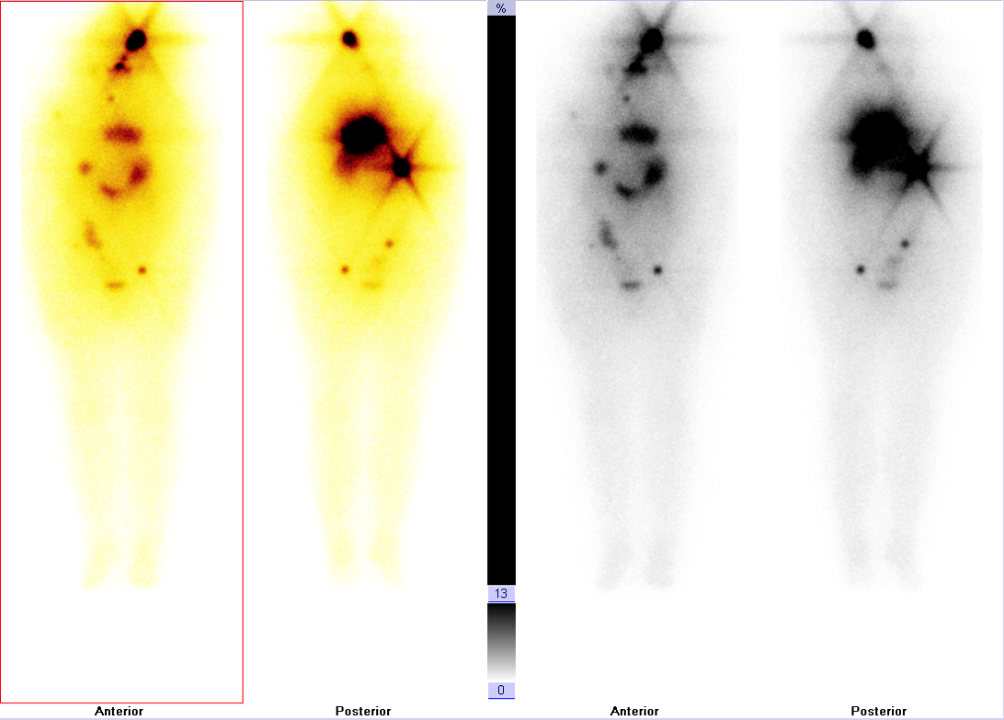
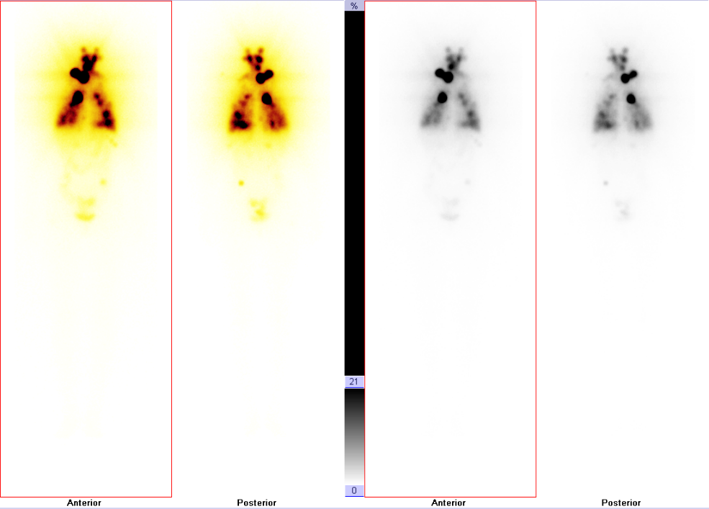
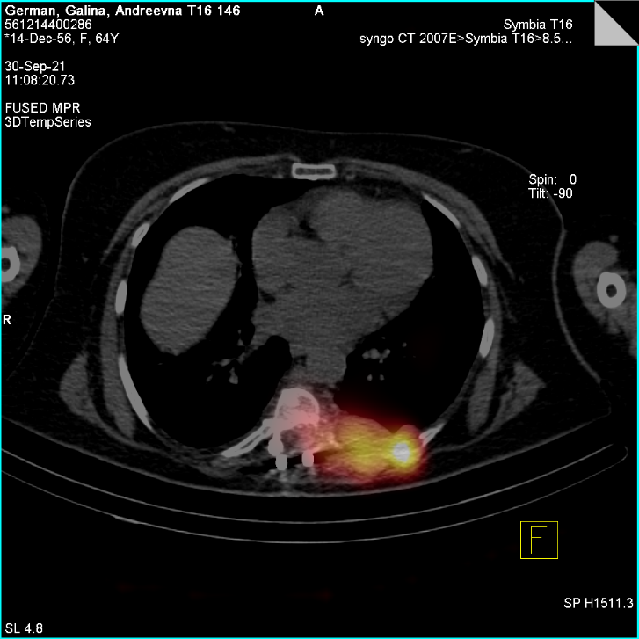
Диагностическая сцинтиграфия всего тела с Натрия иодид I 131

Slide 15
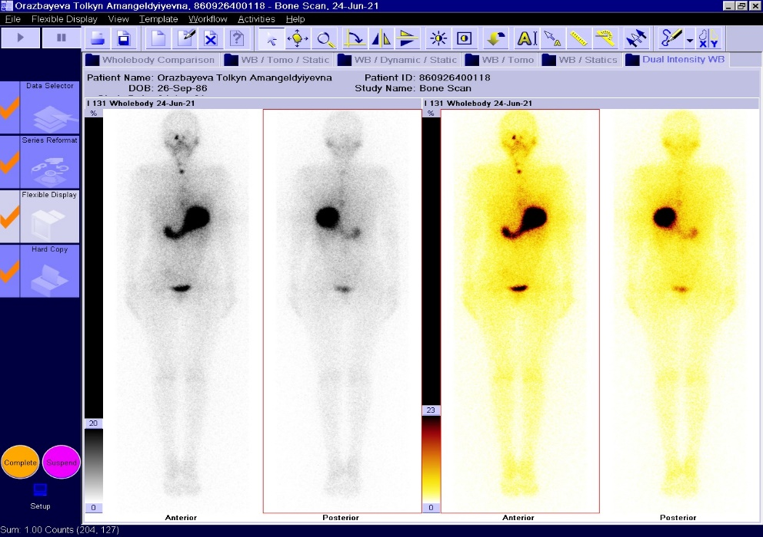
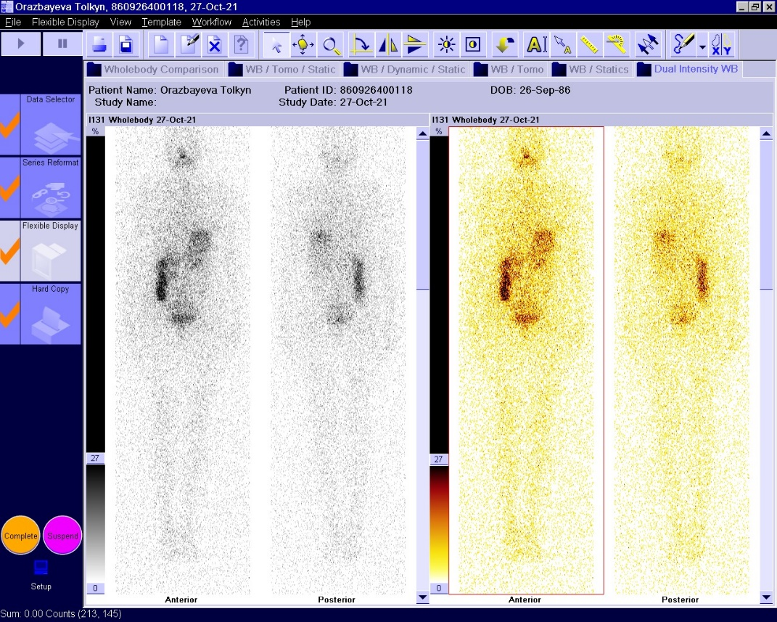
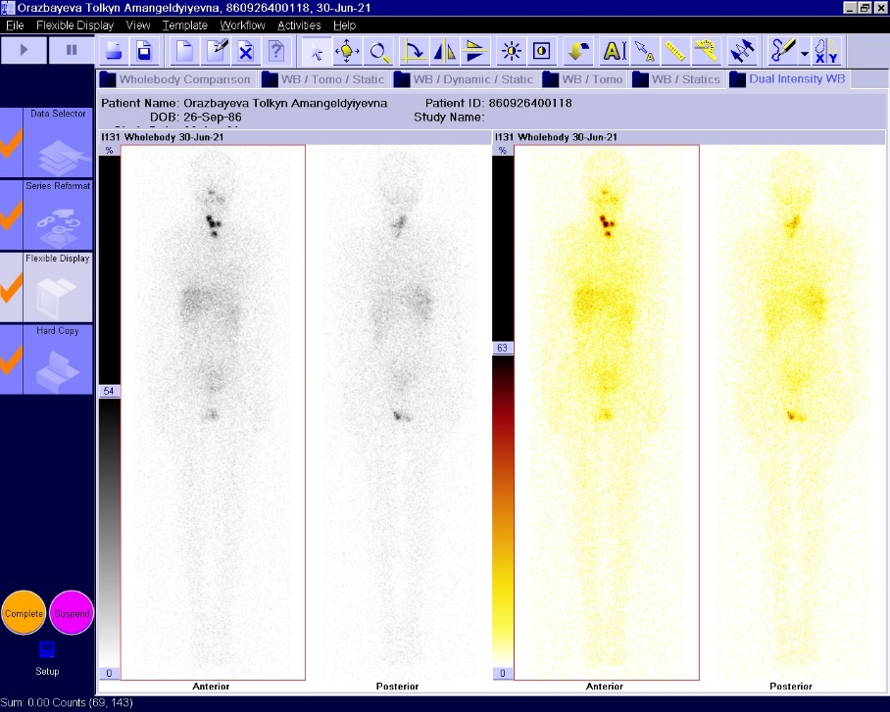
До лечения
В динамике через 6 месяцев
После лечения

Slide 16
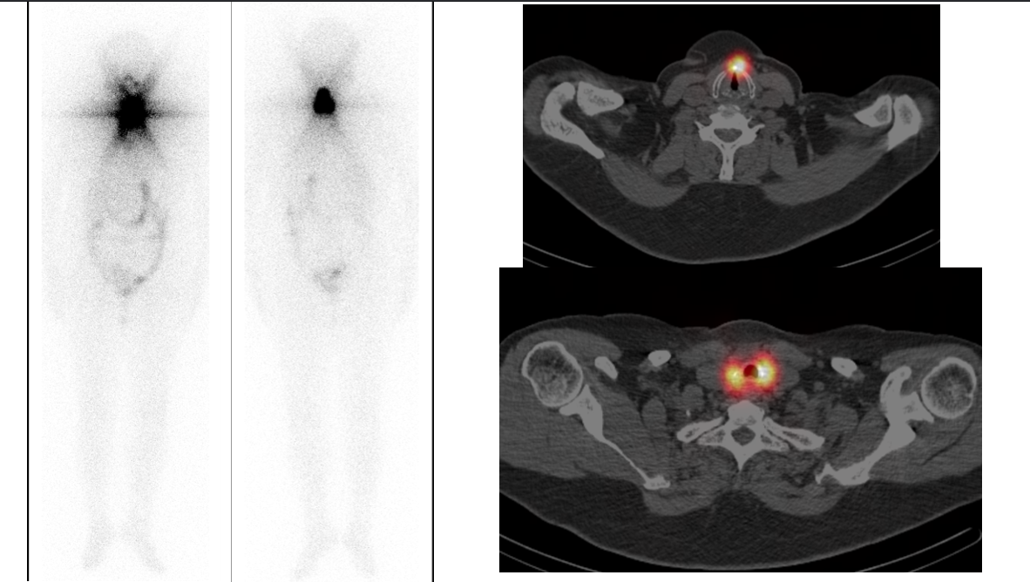

Slide 17
Маршрут пациента
Обращение пациента в орган управления здравоохранением на основе выписки, копии удостоверения и других необходимых документов
ЭТАП 1
Специалист первичной медико-санитарной помощи (далее – ПМСП)
ЭТАП 2
Местные органы государственного управления здравоохранения области
ЭТАП 3
Местные органы государственного управления здравоохранения области
ЭТАП 4
Медицинское учреждение, в которое направляется пациент для проведения диагностики или терапии
(ЦЯМиО г.Семей)
ЭТАП 5
ЦЯМиО г.Семей
ЭТАП 6
ЦЯМиО г.Семей
1.Проводит мониторинг состояния пациента (показатели улучшения) совместно с врачом ПМСП)
2. Публикует отчет на сайте организации по количеству и конечным результатам оказанных медицинских услуг
Создание направления:
1. ПЭТ-КТ, ОФЭКТ-КТ
2. РНТ
(радионуклидная терапия)
регистрация направления в Портале бюро госпитализации
1. Направляет пакет документов пациента на рассмотрение комиссии ВТМП
Выдает направление на ВТМП
Оказание медицинской услуги: диагностика или терапия
Выписной эпикриз пациента с рекомендациями дальнейшего ведения
Документы
Документы
Документы
Документы
Отказ с регистрацией в Портале бюро госпитализации и возврат пакета документов с приложением мотивированного отказа в направившую организацию здравоохранения
Пациент
Пациент
Пациент
Отказ пациента от госпитализации

